Slide 1
KDD 期中報告 ALPHAgo 論文心得
B10409003王政淳
B10409016李其翰

Slide 2
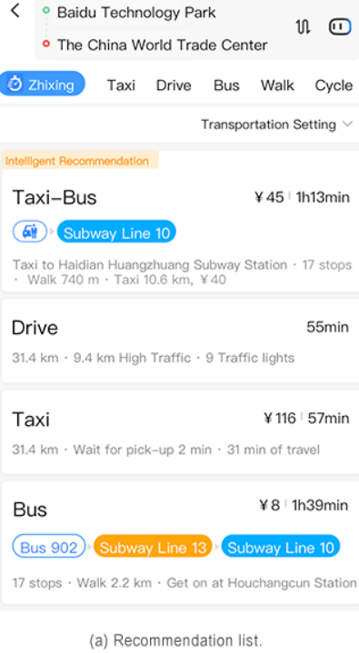
問題分析
百度地圖提供使用者數個路線規畫建議，給使用者選擇合適的交通方式。
我們要透過百度地圖提供的歷史資料，分析使用者會點選何種模式，預測使用者對交通模式的偏好。

Slide 3



Data描述
Test_plans
Test_queries
Train_clicks
Train_plans
Train_queries

Slide 4



規劃與執行
Python 3.7.1
Anaconda3
Google Cloud
Platform
使用工具與平台
資料分析整理
方法與模型
Notes:
GCP: Compute Engine / 8Core cpu /40 Gigs MEM/ Debian System

Slide 5
規劃與執行
使用工具與平台
資料分析整理
方法與模型
1合併 Queries, Plans, Profiles 檔
2.取出plans的每個mode資料，放至同一列中
3.從時間資料取出星期與小時，判斷尖峰時段與否
4. 用起點和終點的經緯度計算Haversine距離
5.遺失值填補
Plan_priority : inf
Price, distance, eta : 0
Notes:
2. 因為可能有推薦兩個相同的mode，所以每個mode 我們配置了兩組欄位。
3. 時間只取出星期和小時，其他都刪除。
經緯度利用 Haversine 公式計算距離
遺失值 plan_priority 就是百度推薦的優先順序預設是填無限大
其他的features 填0

Slide 6
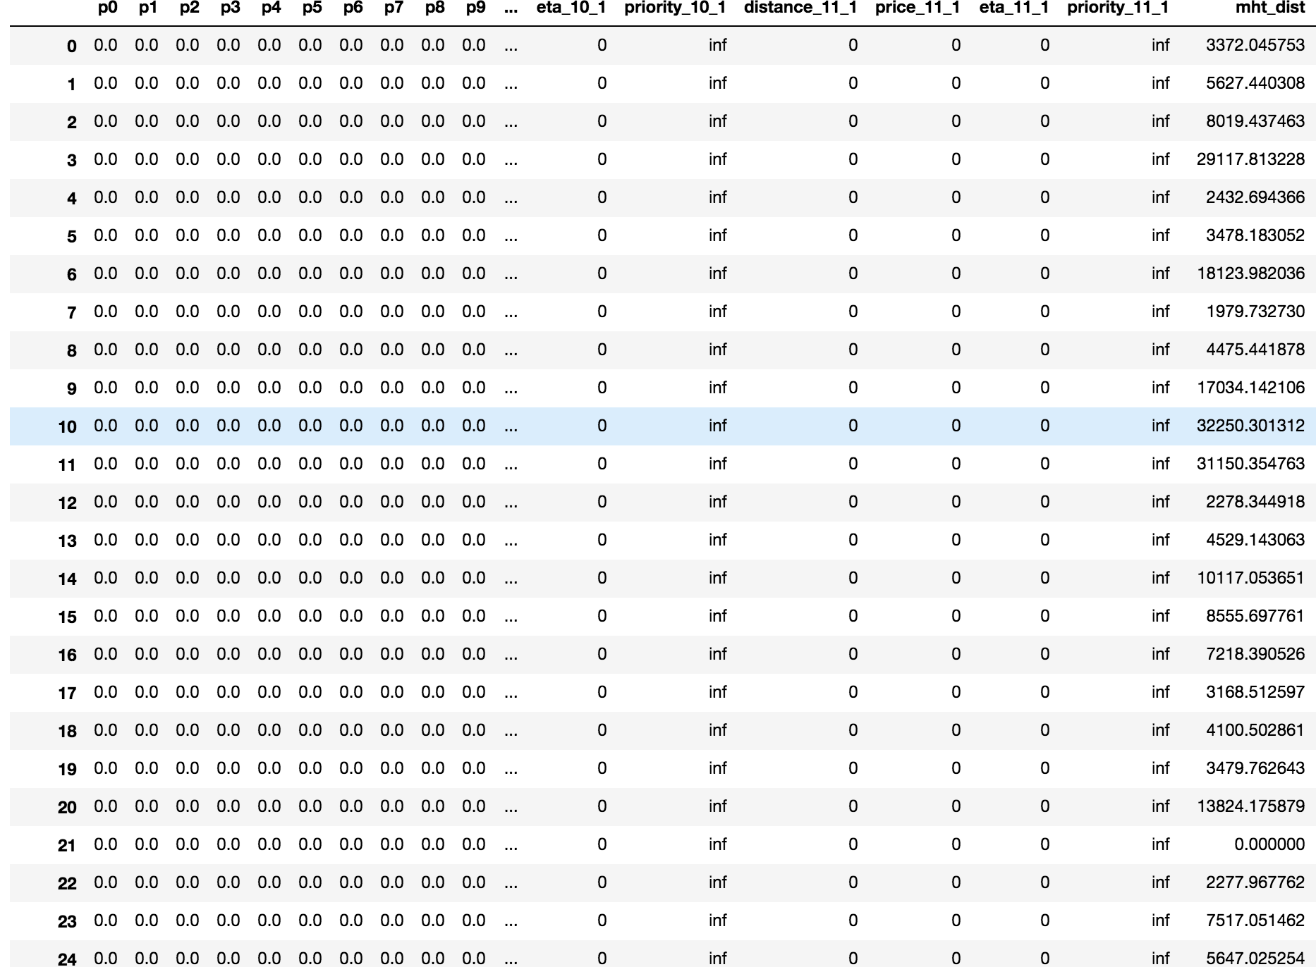
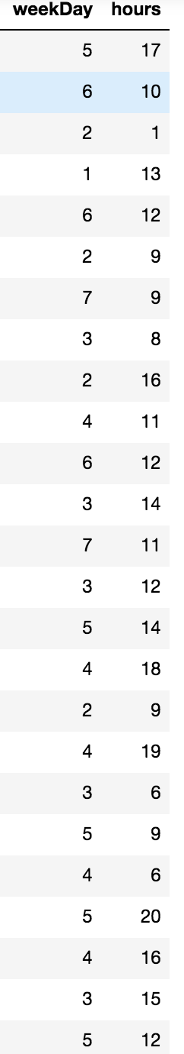
Notes:
處理完成的資料的一部分

Slide 7
規劃與執行
使用工具與平台
資料分析整理
方法與模型
使用 XGBoost 框架
GBDT(Gradient Boosting Decision Tree) Algorithm
MultiClass : SoftProb model
Default Parmeter
Notes:
GBDT: 迭代的決策樹演算法
我們使用的是XGboost 框架 ，
Decision Tree Algorithm
設定目標函數 是 MultiClass SoftProb model，這個模型的輸出是每一個Row對每一類別的機率值
再經過一個Argmax function 得到分類結果
其他的參數幾乎沒有調整

Slide 8
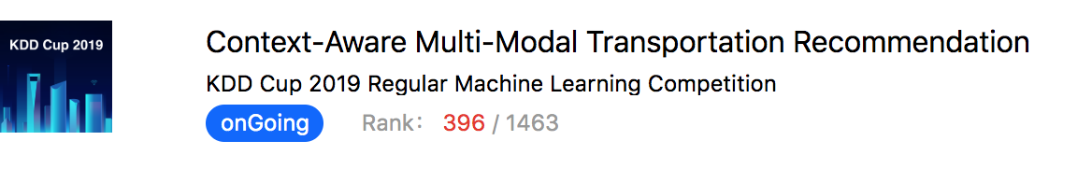
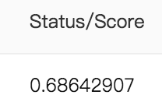
結果與分析
可以改善的地方:
1.模型參數的調整
2. 新增額外的特徵
Notes:
目前結果 ：0.686
1.
2. 溫度 ,天氣 當地資訊
因為我們目前模型的參數都還沒調整，接下來應該會先調整參數
再嘗試加入像是溫度,天氣 當地資訊的feature 看能不能增加分數

Slide 9
AlphaGo and AlphaGo Zero

Slide 10
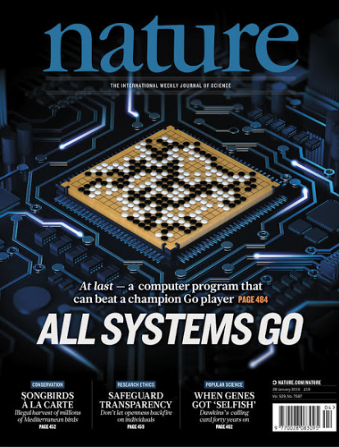
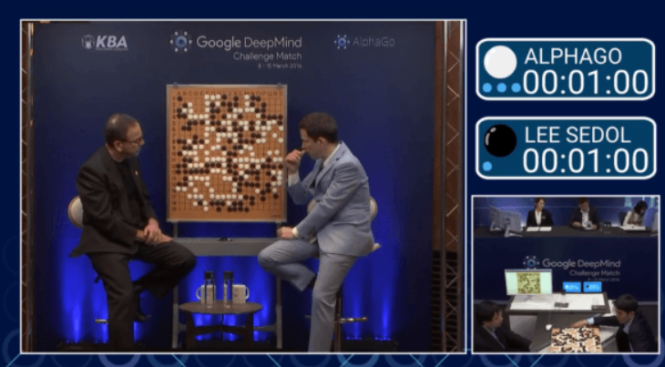
aLPHAgO
Notes:
AlphaGo打敗李世石，在圍棋這一個規則簡單卻極為複雜的遊戲，人類的職業棋士輸給了電腦，也讓深度學習的研究再次成為了潮流。

Slide 11
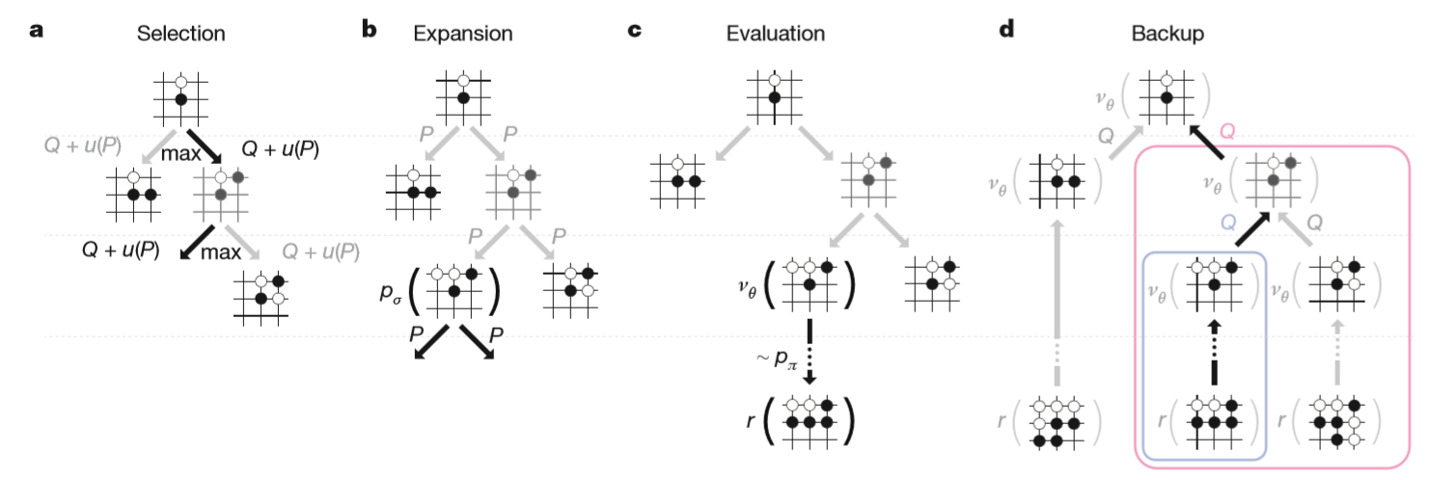
蒙地卡羅樹搜尋法(Monte Carlo tree search)
STEP1: 選擇
STEP2: 擴充
STEP3: 模擬
STEP4: 反傳
Notes:
蒙地卡羅樹搜尋法(Monte Carlo tree search)提供減少搜尋的次數的方法，藉由選擇、擴充、模擬、反傳四個步驟，使得遊戲樹朝向最佳的方向進行擴充，並且隨著模擬結果的增加、遊戲樹的增大，選擇的子樹的方法會更精確，對狀態的評估更加精準。

Slide 12
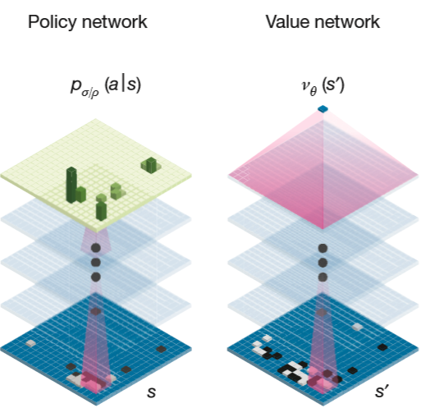
policy network vs value network
POLICY NETWORK
用於選擇落子位子
VALUE NETWORK
用於評估結果
Notes:
AlphaGo採用多個CNN 架構，並結合蒙地卡羅樹搜尋法，其中包含policy network 用於選擇移動，value network用於評估結果，使用兩種類神經網路幫助蒙地卡羅樹搜尋法選擇模擬的節點，和評估節點的狀態，可以有效的減少搜尋的深度和廣度，增加計算的效率。
訓練神經網路可以分為多個階段，首先訓練監督學習網路 (SL policy network)用於預測人類專家的棋步，一個Fast policy用於提供快速的結果，接著訓練增強學習網路(RL policy)藉由電腦中對弈提升SL policy 的結果，最後訊練value network 用於預測比賽的結果。

Slide 13
Alphago zero
AlphaGo Zero beats AlphaGo 100-0，完勝之前的版本
使用DeepResidual network
融合兩種neural network ，更有效率
只用4個TPU，遠少於AlphaGo使用的48個TPU
完全的自我學習，不使用任何人類棋譜，卻達到更好的成效
改變人們對棋理的認知，改善甚至創造新的定石
Notes:
此版本不採用人類玩家的棋譜，且比之前的所有版本都要強大
AlphaGo Zero在三天內以100比0的戰績戰勝了AlphaGo Lee，花了21天達到AlphaGo Master的水平，用40天超越了所有舊版本
强化學習（Reinforcement Learning）是一種模仿人類學習方式的模型，它的基本方法是：要是機器得到了好的结果就能得到獎勵，要是得到差的结果就得到懲罰。AlphaGo Zero 並没有像之前的兄弟姐妹一樣被教育了人類的圍棋知識。它只是和不同版本的自己下棋，然後用勝者的思路来訓練新的版本，如此不斷重複。通過這一方法，AlphaGo Zero 完全自己摸索出了開局，收官，定式等以前人類已知的圍棋知識，也摸索出了新的定势。 一條道路是優化算法，另外一條道路是讓機器不受人類先入為主經驗的影響。
這是 AlphaGo 的终曲，也是一個全新的開始，相關技術將被用於造福人類，幫助科學家認識蛋白質折疊，

Slide 14
Thanks for listening

